Slide 1
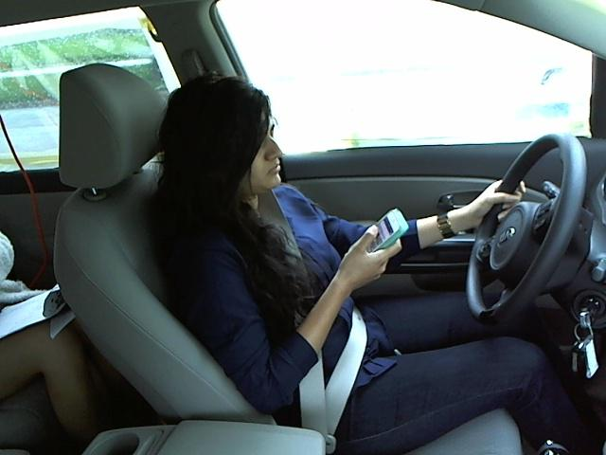
State Farm Distracted Driver Detection
Oliver Dumhart, Daniel Nepp

Slide 2
Aufgabe
Kaggle Challenge (https://www.kaggle.com/c/state-farm-distracted-driver-detection)
20% aller Autounfälle durch abgelenkte Fahrer
Erkennung durch Dashboard-Kameras
Einteilung in 10 verschiedene Kategorien

Slide 3
Explorative Datenanalyse
Klassenbezeichnung | Beschreibung
c0 | normal driving
c1 | texting – right
c2 | talking on the phone - right
c3 | texting - left
c4 | talking on the phone - left
c5 | operating the radio
c6 | drinking
c7 | reaching behind
c8 | hair and makeup
c9 | talking to passenger

Slide 4
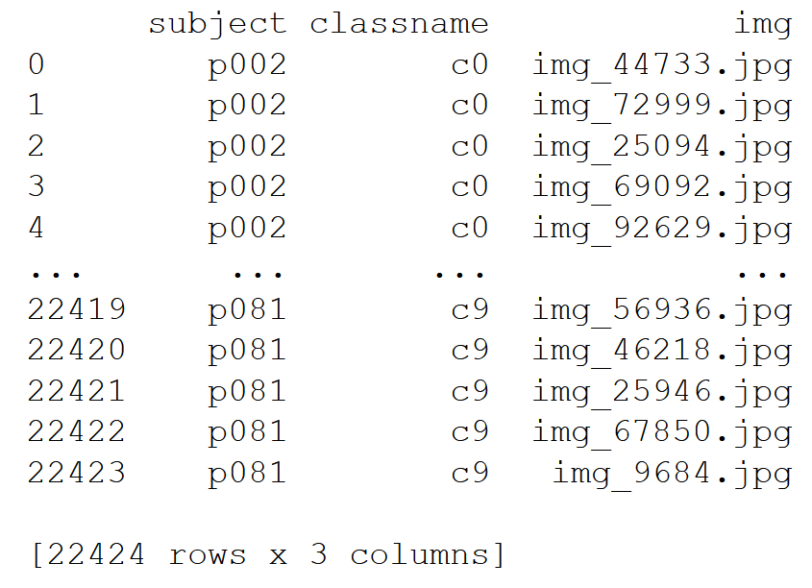
Explorative Datenanalyse
Data
imgs
train
…
test
…
driver_imgs_list.csv

Slide 5
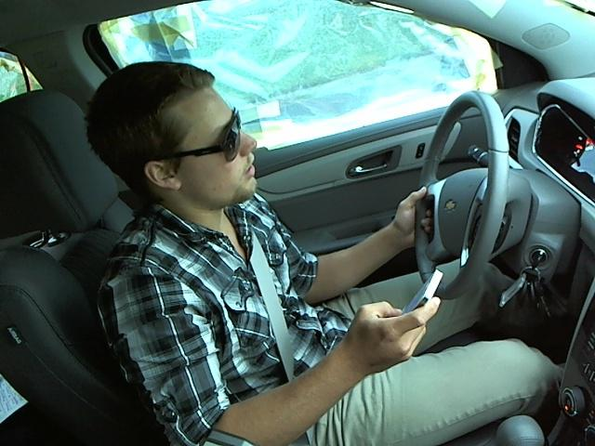
Explorative Datenanalyse
Data
imgs
train
c0
img_1.jpg
…
c1
img_6.jpg
…
…
c9
test
640x480
img_13.jpg
…

Slide 6
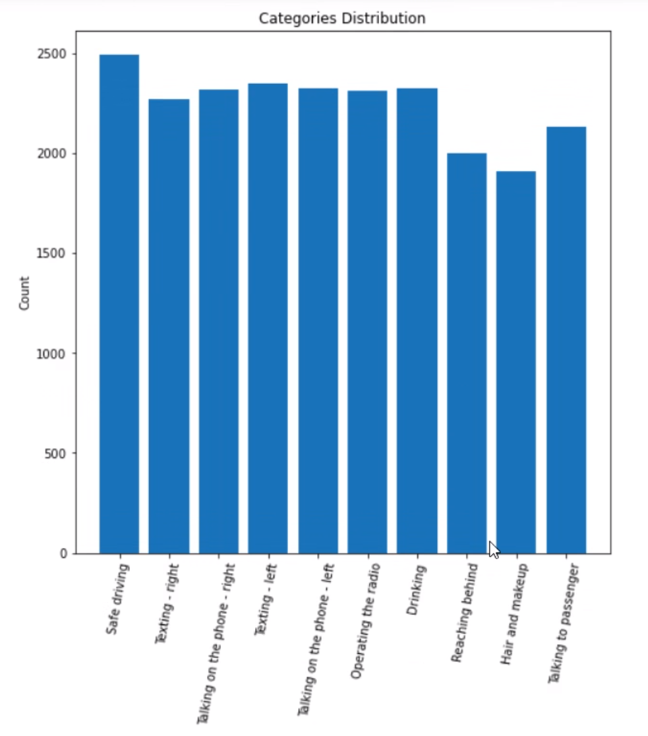
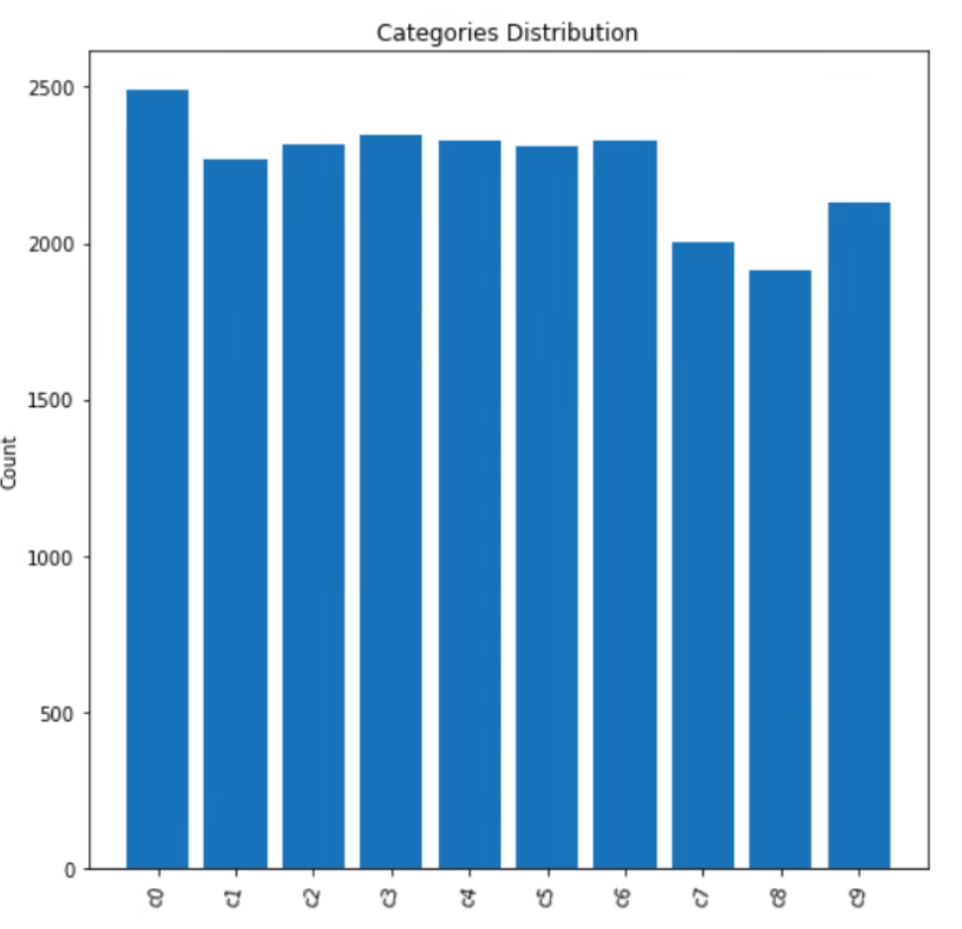
Explorative Datenanalyse

Slide 7
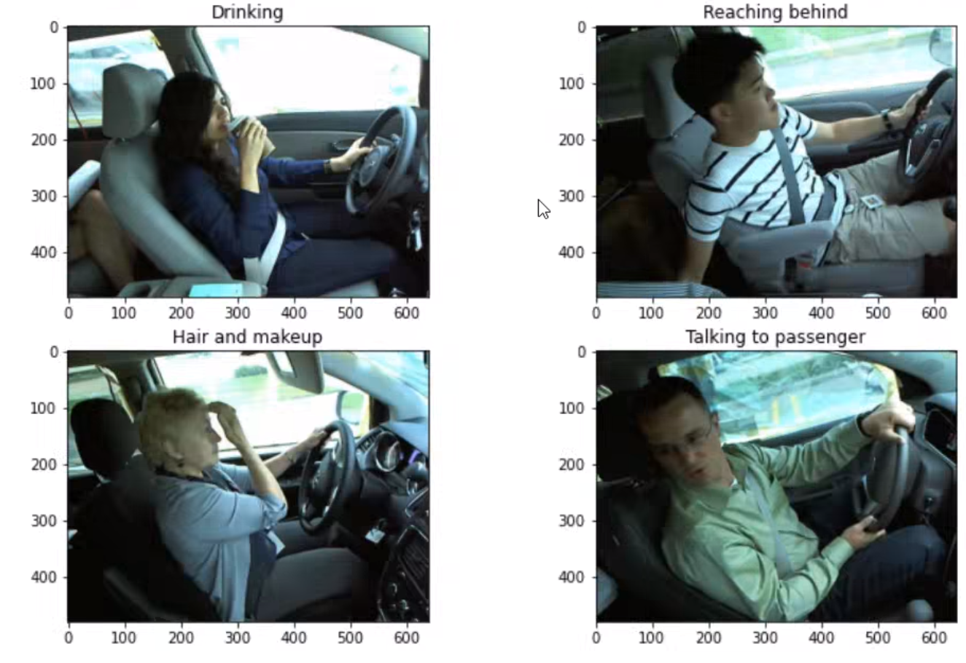
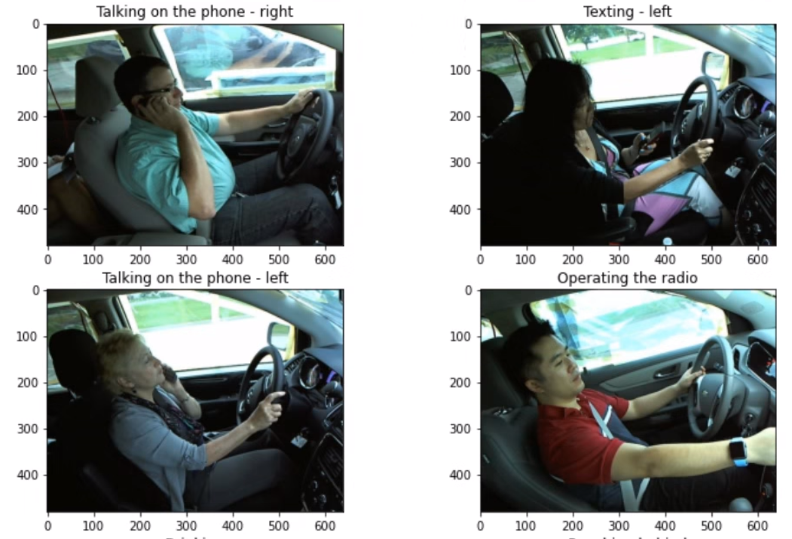
Beispielsbilder

Slide 8
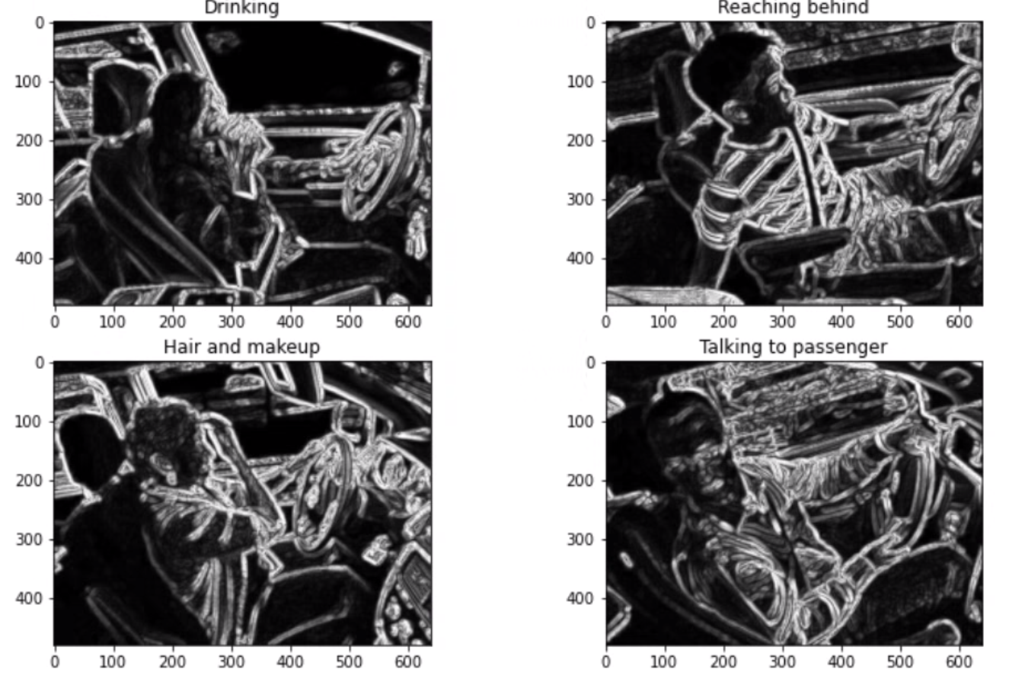
Line Detection

Slide 9
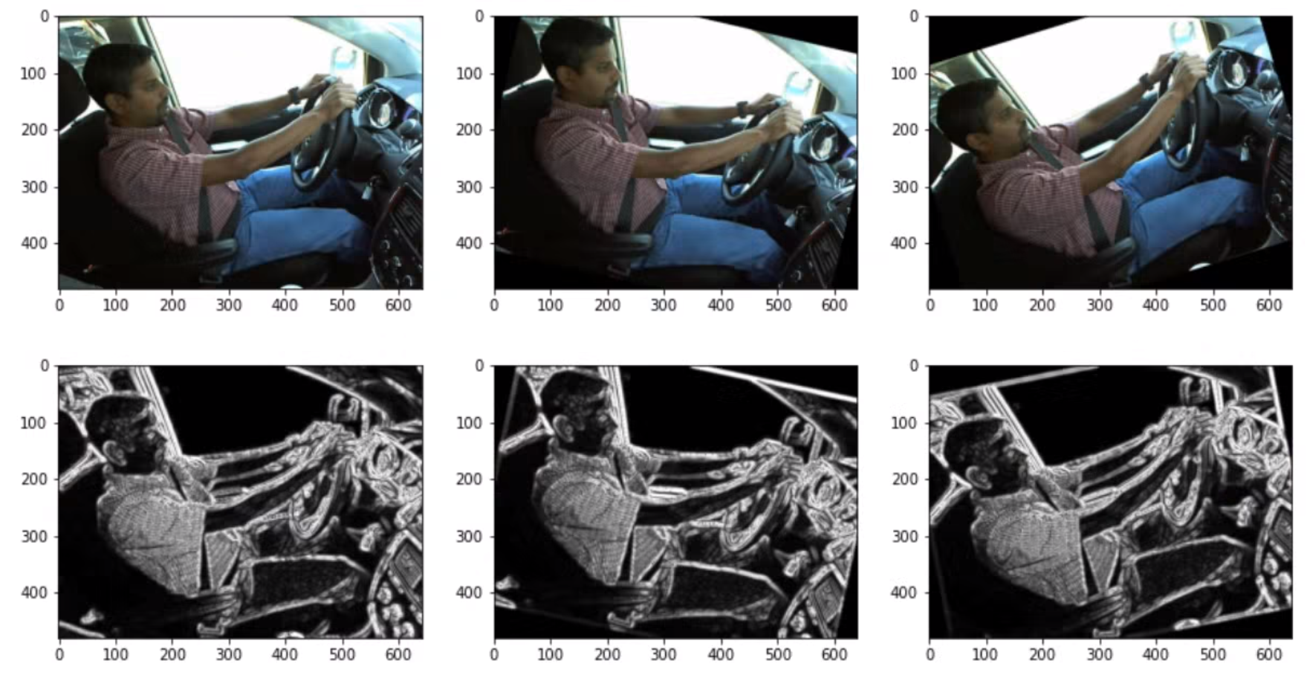
Data Augmentation

Slide 10
Methodik
Convolutional Neural Network
Mit Line Detection
Ohne Line Detection
Fully Connected Neural Network
Mit Line Detection
Ohne Line Detection

Slide 11
Code…

Slide 12
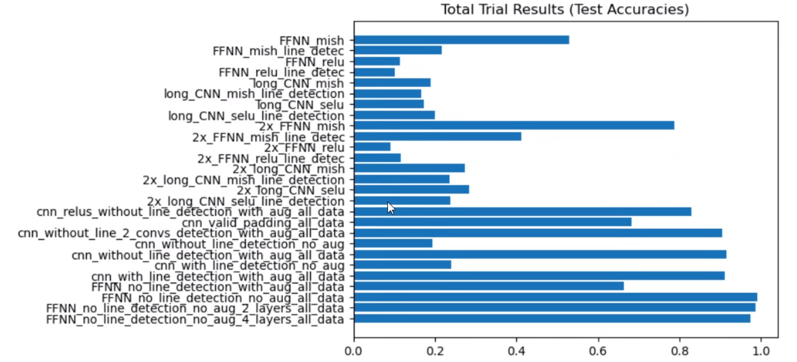
Ergebnisse

Slide 13
Conclusio
Training mit Line Detection teilweise schlechter
Keine Verwendung von vortrainierten Layern (z.B. VGG16)
Feed Forward Neural Networks (in unserem Fall) besser als CNNs
Verwendung von der mish-Funktion führte zu besseren Ergebnissen
Nicht ALLE Daten wurden verwendet (max. 1900 Bilder/Klasse)
Keine Class Activation Map dargestellt

Slide 14
Schwierigkeiten
Shape-Matching der CNNs
Kein Training auf der GPU (CUDA-Versionsprobleme)
Speicherprobleme (=> Verwendung von Generatoren)

